Slide 1
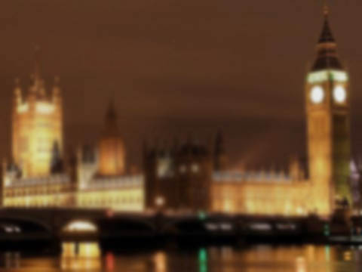
История и достопримечательности Лондона
Ло́ндон (англ. London [ˈlʌndən], лат. Londinium) — столица Соединённого Королевства Великобритании и Северной Ирландии, а также Англии, крупнейший город на Британских островах. Площадь мегаполиса составляет 1706,8 км². Население более 8 млн чел. По населению город занимает 21-е место в мире, 2-е в Европе.
Лондон был основан в 43 году н. э.[10], во время вторжения в Британию римлян во главе с императором Клавдием на берегу реки Темзы на месте поселения кельтов. Первоначально он назывался Лондиниумом и более четырехсот лет оставался главным городом римлян на острове.
Дегтерева О.Н.
Преподаватель ККЭП

Slide 2
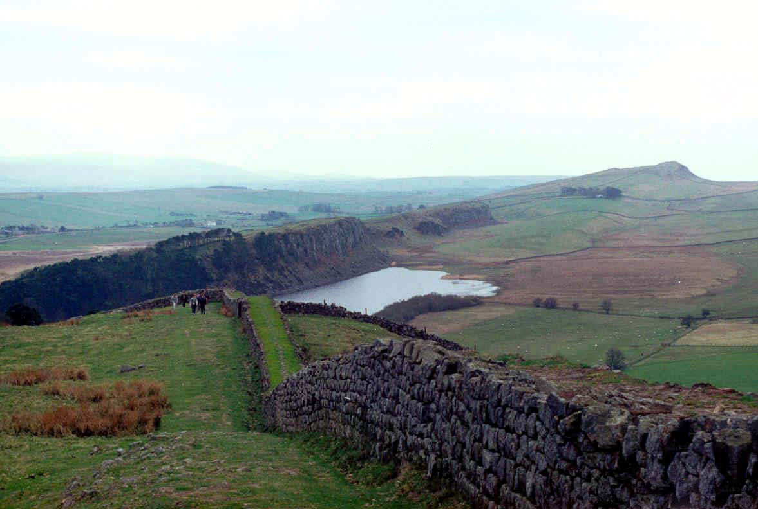
Примерно в 200 году Британия была разделена на две части — Верхнюю и Нижнюю. Лондиниум стал столицей Верхней Британии. Примерно в то же время была построена так называемая Римская стена — оборонительное укрепление по периметру города, остатки которого сохранились в центре современного Лондона.
После того как ушли римляне – в V веке нашей эры – Лондон стал терять свое значение. В 1066 году после завоевания города норманнским племенем, он становится официальной столицей страны и с тех пор начинает быстро развиваться.

Slide 3
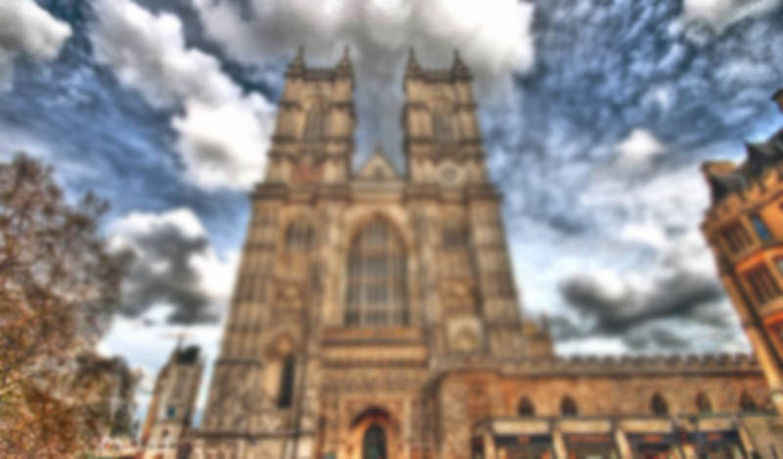
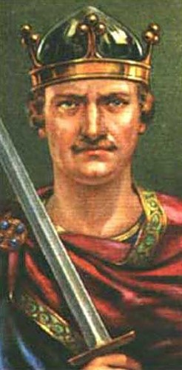
В 1066 году после победы при Гастингсе королем Англии стал Вильгельм Завоеватель. Коронация прошла в только что достроенном Вестминстерском аббатстве. Вильгельм дал жителям Лондона некоторые привилегии по сравнению с жителями других городов. При его правлении в на юго-востоке города было построено укрепление, ныне известное как Тауэр. В 1097 его сын Вильгельм II начал строительство Вестминстер-холла, послужившего основой Вестминстерского дворца. В 1176 году началось строительство знаменитого Лондонского моста, просуществовавшего около 600 лет.
В Средние века Лондон разделился на две основных части — административный и политический Вестминстер и торговый Сити. Это разделение сохраняется и поныне.

Slide 4
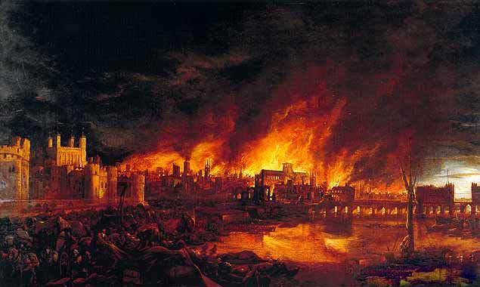
В 1666 году произошел крупный пожар, в котором город практически сгорел дотла. Именно этот пожар послужил причиной ускоренного строительства города. После пожара стали строиться каменные и кирпичные дома в несколько этажей. Застройка города происходила по архитекторским планам К. Рена. Но не все его планы были осуществлены. Одно из известнейших его строений – это собор Святого Павла. Город становится более современным и,естественно, более защищенным от пожаров. В 1707 году Лондон становится столицей Великобритании.

Slide 5
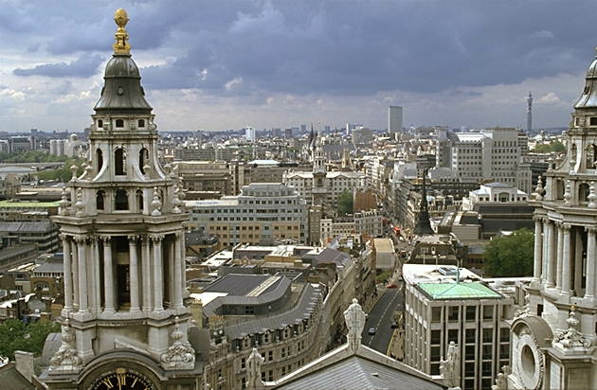
ВИЗИТНАЯ КАРТОЧКА
ЛОНДОНА…

Slide 6
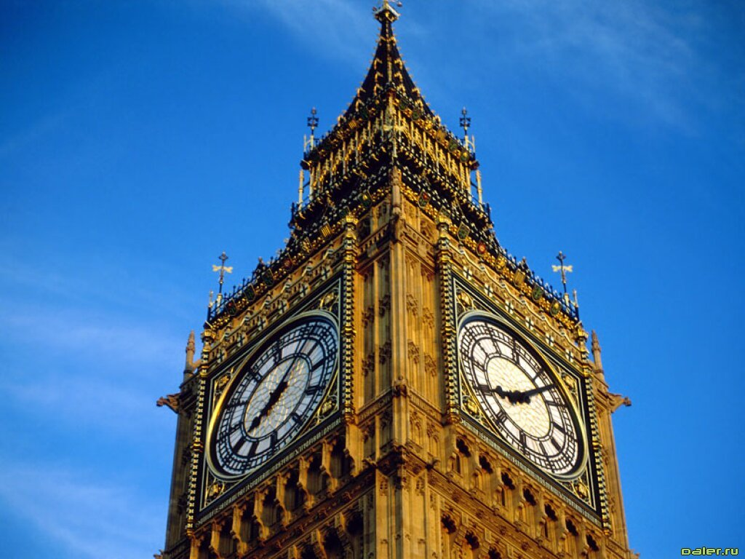
БИГ-БЕН…
Эти часы на башне Парламента Соединенного Королевства слышат во всем мире. Микрофоны радиослужбы ВВС передают их бой каждый час. Именно с первым ударом Биг Бена в ночь с 31 на 1 планета официально по международному временному стандарту должна вступить в новое тысячелетие.
В Биг Бен туристов не пускают попасть на верх 96 метровой башни можно только по узкой винтовой лестнице. 334 ступени приведут на небольшую открытую площадку.

Slide 7
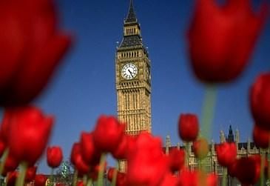
А знаете ли вы…
…что Биг-Бен – это вовсе не та высокая башня Вестминстерского дворца (в народе – Парламента), которую принято изображать на каждой второй открытке с видами Лондона. И даже не часы, которые украшают эту башню. Биг-Бен – это колокол, который расположен за циферблатом часов. Весит он почти 14 тонн, в высоту он более двух, а в диаметре – около трех метров.
Откуда взялось такое название колокола, никто до сих пор точно сказать не может. По одной версии, колокол был назван в честь сэра Бенджамина Холла, руководившего работами по отливке колоколов. По другой версии – в честь Бенджамина Каунта – популярного в те времена боксера в тяжелом весе – якобы колокол в честь своего кумира назвали рабочие, которые доставляли «Большого Бена» из литейных цехов Уайтчапела к зданию Парламента на телеге, запряженной 16 белыми лошадьми.

Slide 8
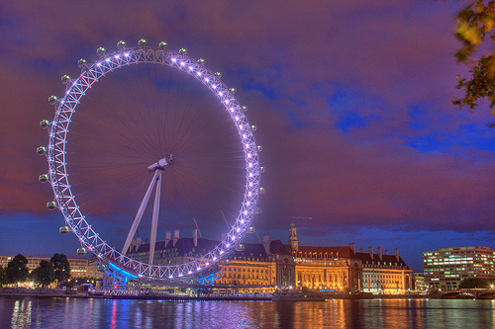
Колесо обозрения Глаз Лондона (London Eye) высотой 135 м - самое высокое колесо обозрения в мире. На нем вы сможете совершить получасовой полет над столицей Великобритании, восхищаясь великолепными видами. Самое романтичное время для осмотра Лондона - вечер, когда начинает темнеть и внизу зажигается множество огней

Slide 9
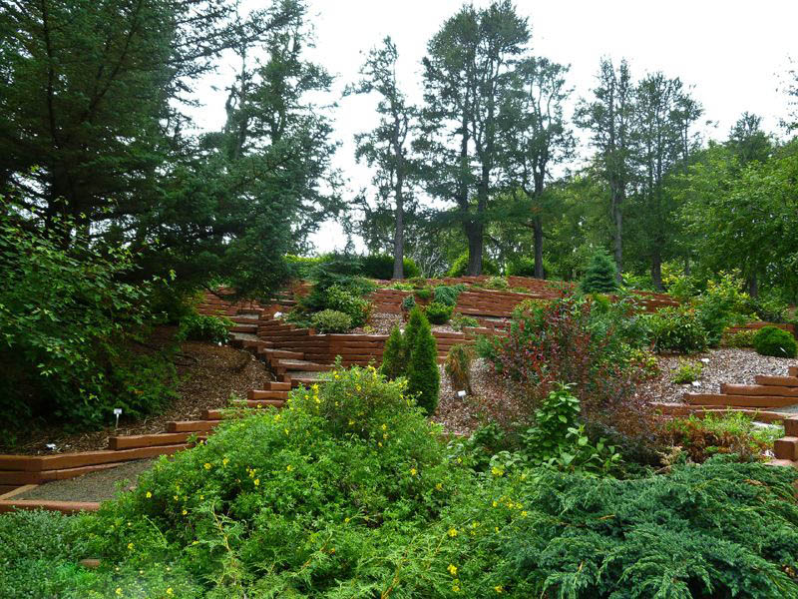
Гайд-парк стал Королевским парком в 1536 году, когда он был выкуплен королем Генри VIII. До этого времени эта земля была прекрасным местом для охоты. С течением времени здесь стали отмечать национальные праздники, проводить соревнования. Многочисленные рыцарские казармы на окраинах и непрекращающаяся традиция устраивать оружейные салюты, которые были неотъемлемой частью древних парадов, напоминают об историческом военном прошлом. Самыми известными достопримечательностями парка являются Серпантин, озеро для купания и катания на лодках и Rotten Row, знаменитая на весь мир дорога для верховой езды, которая освещается по ночам.

Slide 10
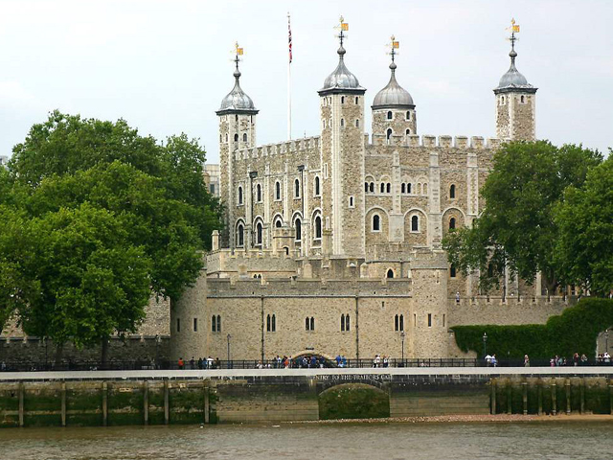
Та́уэр («башня»), Лондонский Тауэр (англ. Her Majesty's Royal Palace and Fortress, Tower of London) — крепость, возведённая на северном берегу реки Темза, исторический центр города Лондон. Одно из старейших исторических сооружений Великобритании, долгое время служившее резиденцией английских монархов. Сегодня Тауэр является одновременно памятником истории и музеем, включённым в список объектов, принадлежащих к всемирному наследию ЮНЕСКО.

Slide 11
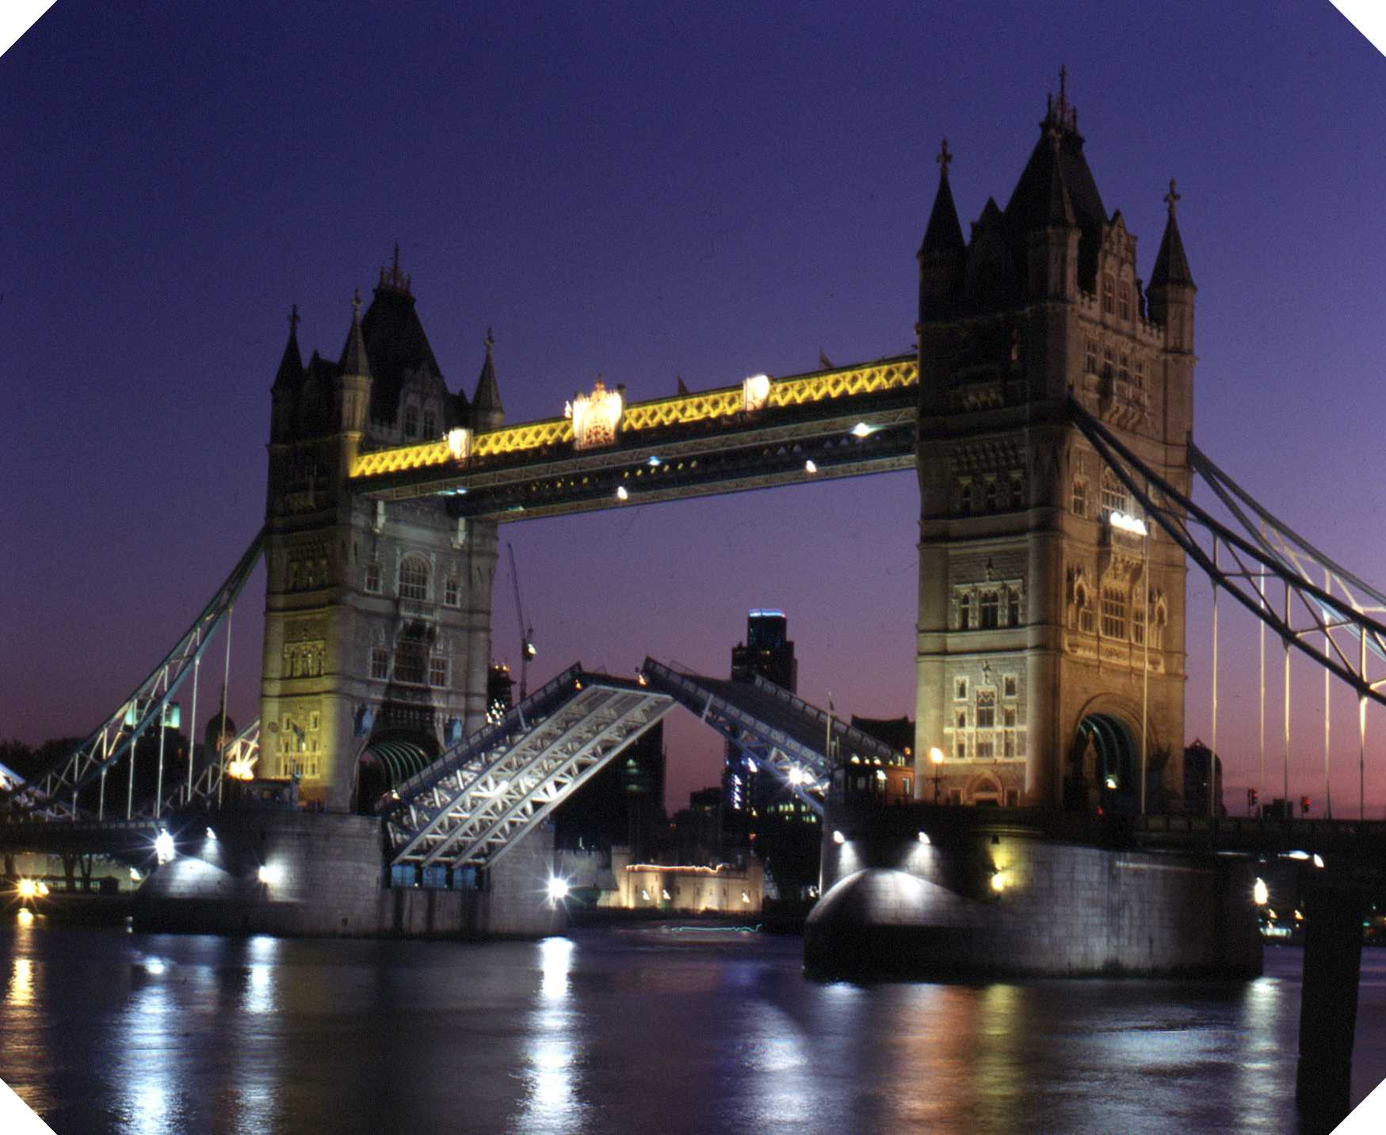
Тауэрский мост (англ. Tower Bridge) — разводной мост в центре Лондона над рекой Темзой, недалеко от Лондонского Тауэра. Иногда его путают с Лондонским, расположенным выше по течению. Открыт в 1894 году. Также является одним из символов Лондона и Британии.

Slide 12
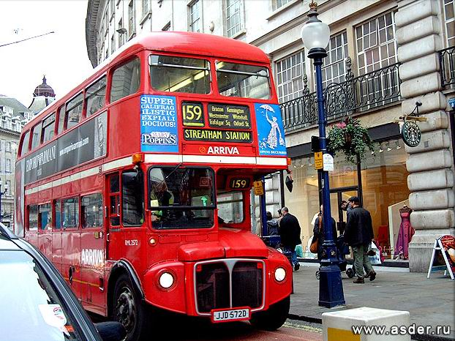
Лондонский даблдекер — двухэтажный автобус, являющийся основой наземного транспорта Лондона. За полувековую эксплуатацию (1956—2005) автобус модели «Рутмастер» стал одним из символов Лондона и Великобритании в целом. В преддверии олимпиады-2012 планируется введение новой модели даблдекера, которую планируется запустить в эксплуатацию с 2011 года.

Slide 13
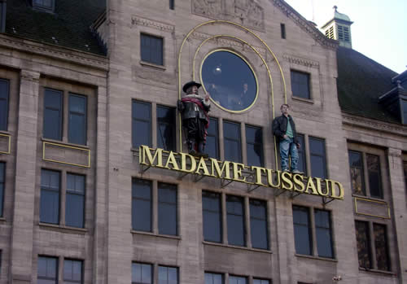
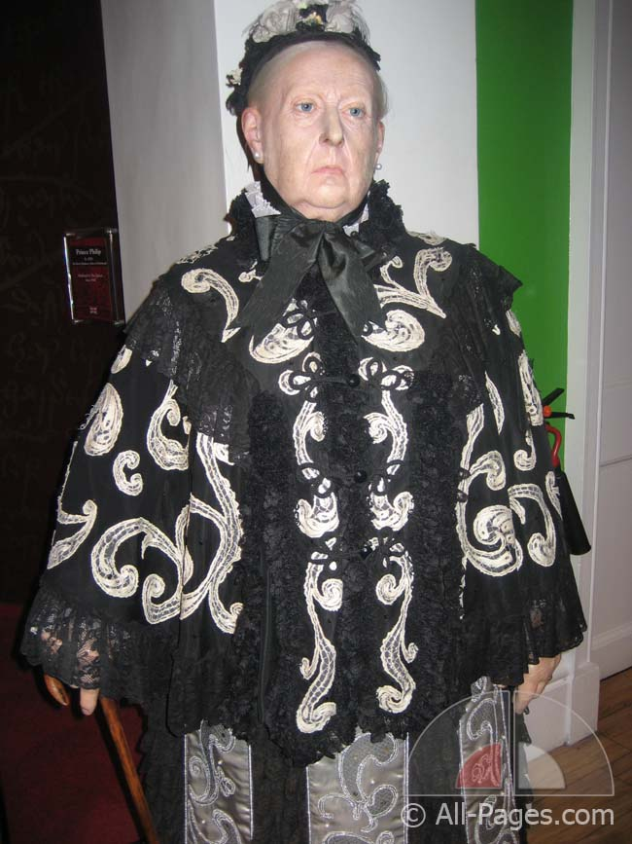
В 1802 году Мария Тюссо переезжает в Лондон. В связи с англо-французской войной Мария Тюссо и её коллекция не могут вернуться во Францию и она вынуждена была путешествовать по Великобритании и Ирландии. В 1835 году была учреждена первая постоянная выставка на Бейкер-стрит в Лондоне.
Одной из центральных частей её музея был Кабинет Ужасов. Часть выставки включала жертв французской революции, фигуры убийц и других преступников.
Со временем коллекция пополнилась фигурами других знаменитых людей, таких как адмирал Нельсон, Вальтер Скотт.
В 1884 году коллекция переезжает на Мэрилебон-роуд. А в 1925 году пожар уничтожил многие фигуры. Формы не пострадали, и фигуры были реконструированы.

Slide 14
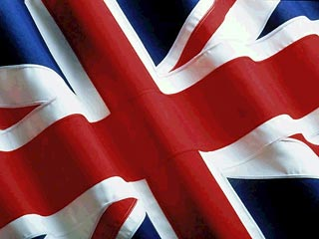
THE END

